Slide 1
Vivarium du zoo d'Amiens
1
Mohamed AHAMADOU TSTI2D3
M COULÉON

Slide 2
Sommaire
2
Présentation du projet
Tâches personnelles
Choix des composants
Lecture de trame
Pilotage du brumisateur
Code Arduino et app inventor
Analyse de cycle de vie
Conclusion

Slide 3
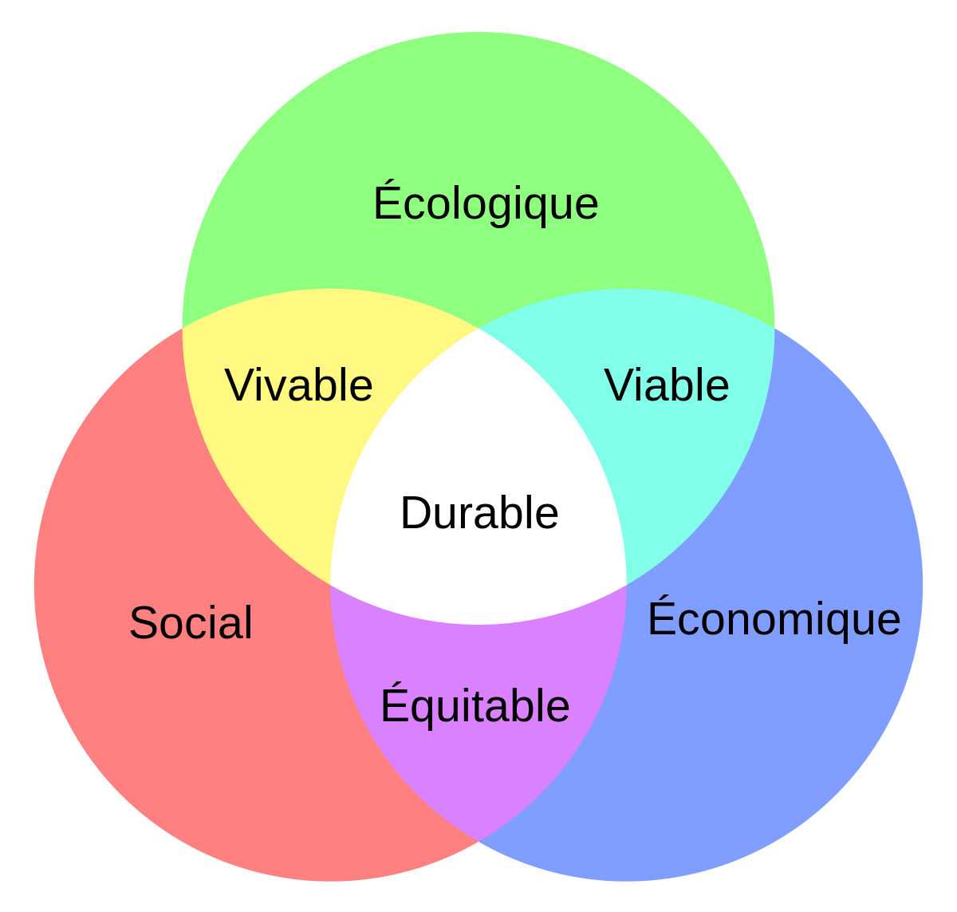
Présentation du projet
3
Problématique : Assurer et favoriser le développement de reptiles de grande taille, en reproduisant les conditions de vie à l’état sauvage.
Budget : 100€

Slide 4
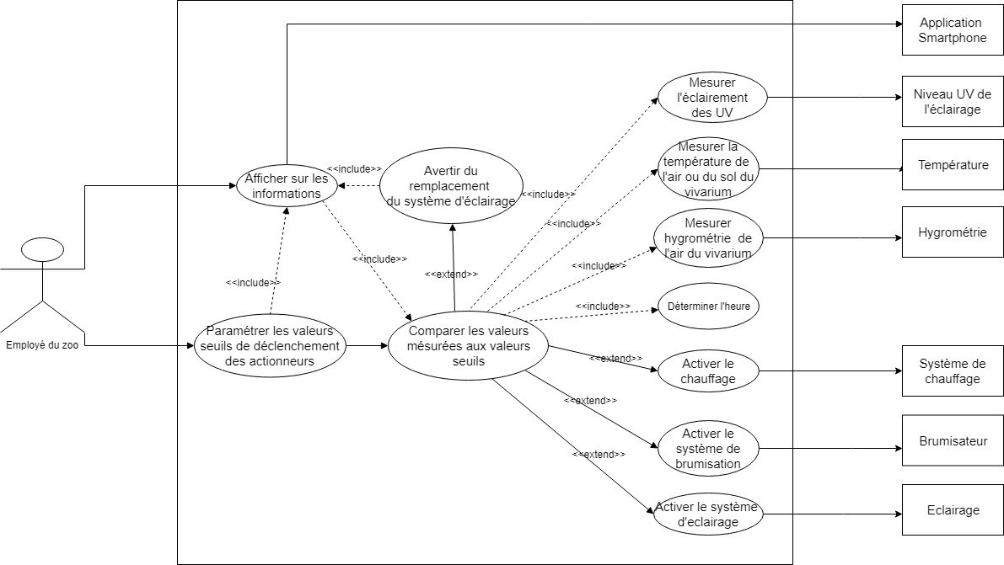
Présentation du projet
4

Slide 5
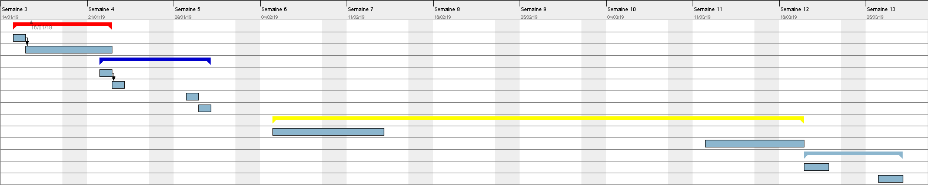
Présentation du projet
5
Phase 1 : Analyse du besoin
Phase 2: Conception préliminaire
Phase 3: Réalisation

Slide 6
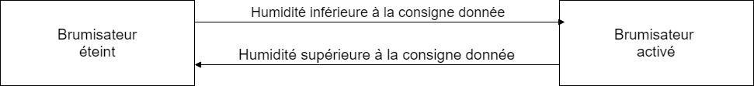
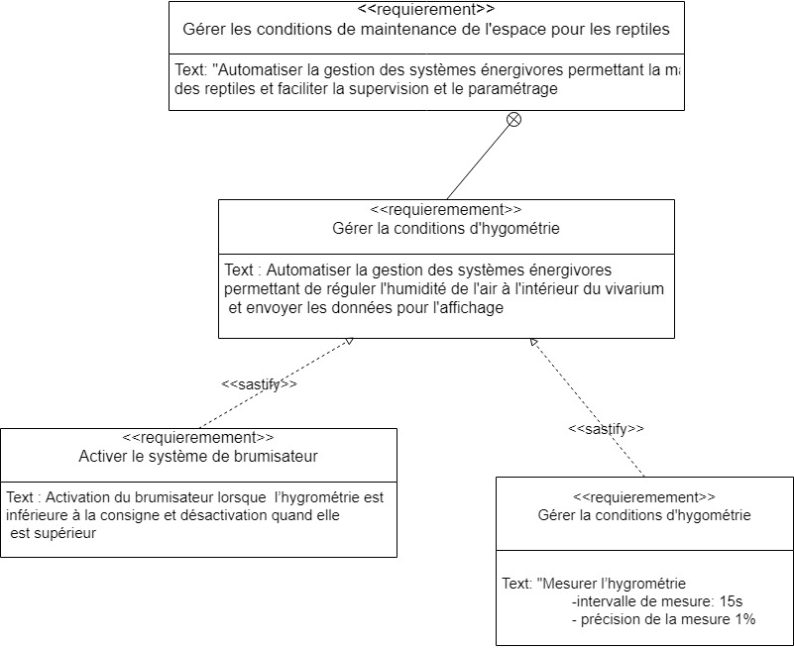
Tâches personnelles
6

Slide 7
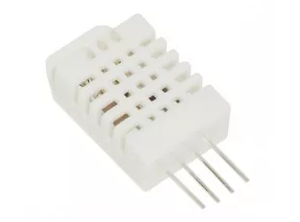
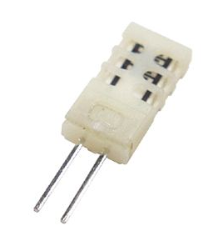
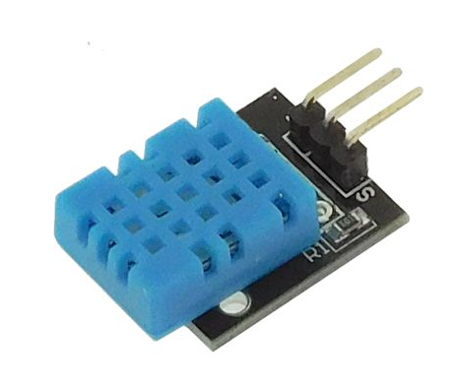
Choix des composants
7
 | DHT22 | H25H5A | DHT11
Prix | 10,20€ | 3,95€ | 4,50€
Précision | ± 2% | ± 5% | ± 5%
Plage de mesure | 0 à 100% | 20 à 90% | 20 à 90%
Certification | ROHS | Pas de données | ROHS
Perte de Précision par années | ± 0,5% | Pas de données | ± 1%

Slide 8
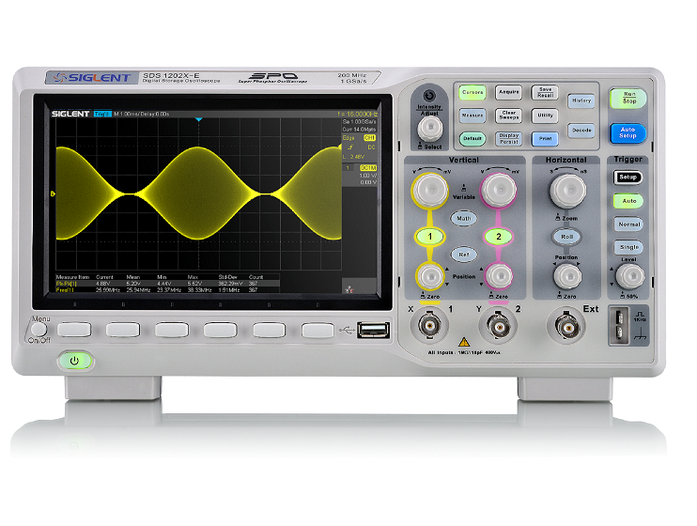
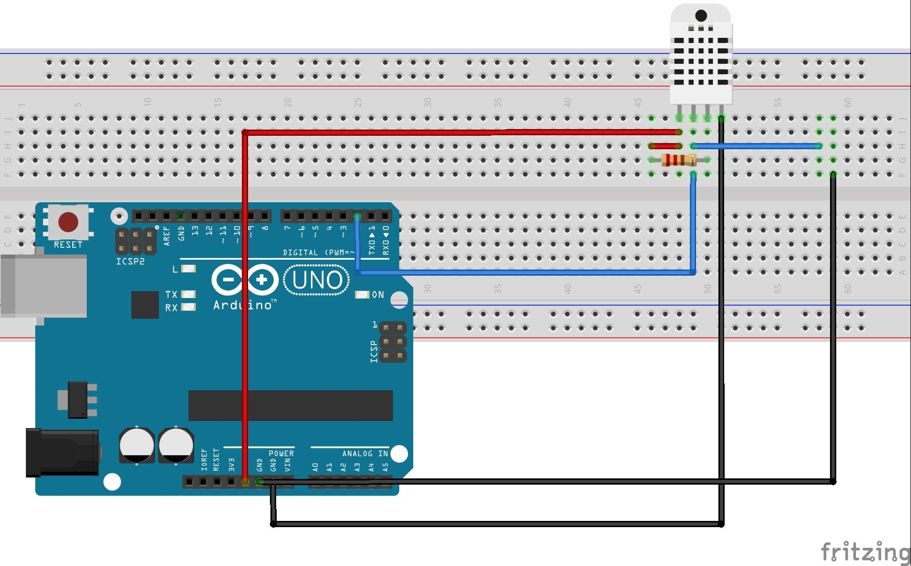
Lecture de trame
8

Slide 9
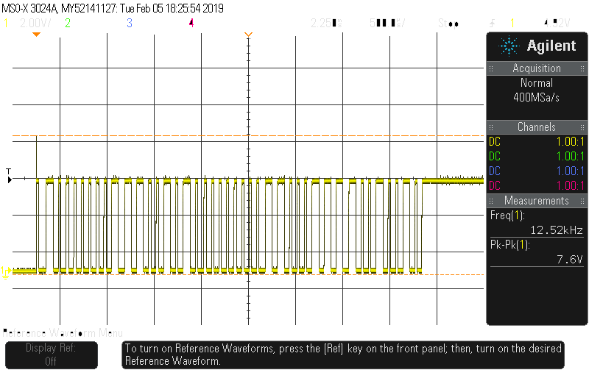
Lecture de trame
9
Humidité : 0000 0001 1100 1010
Humidité : 458/10= 45.8%
Température : 0000 0000 1100 0111
Température : 199/10 =19.9 °c
Somme des binaires : 1001 0010

Slide 10
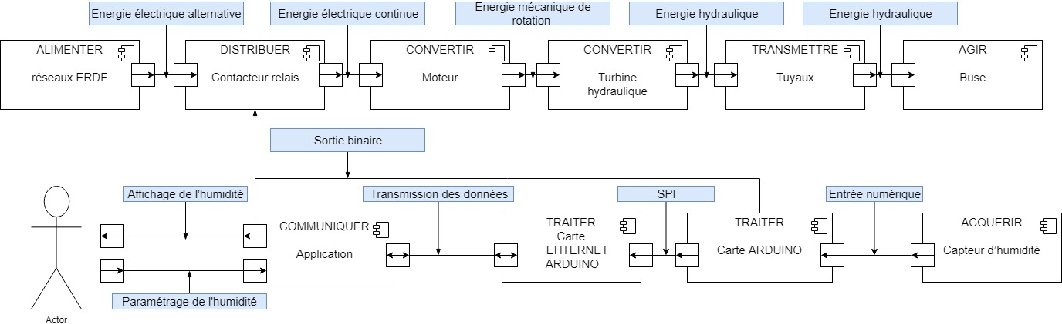
Pilotage du brumisateur
10

Slide 11
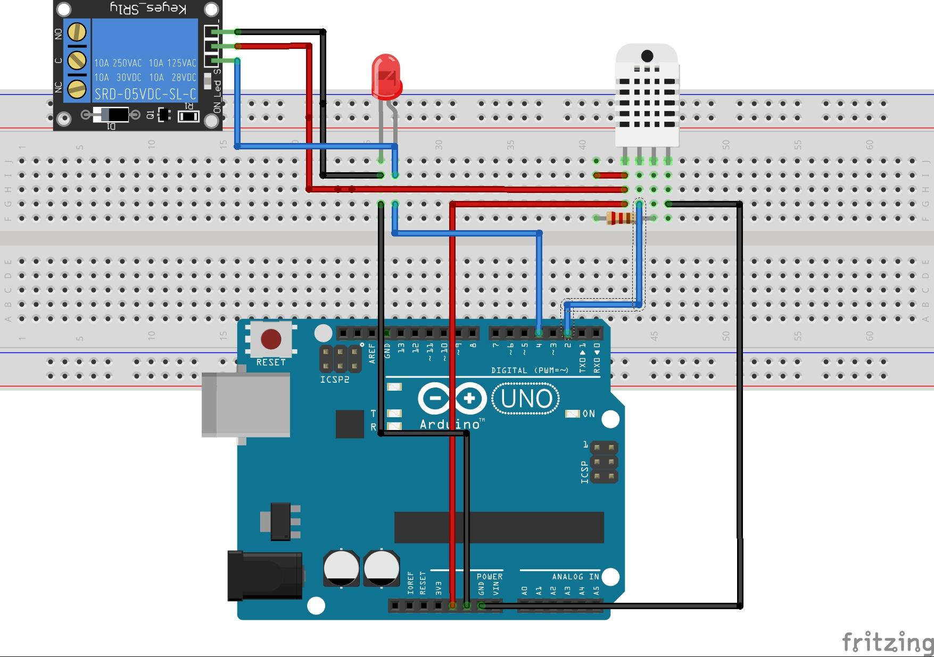
Montage de la carte arduino
11

Slide 12
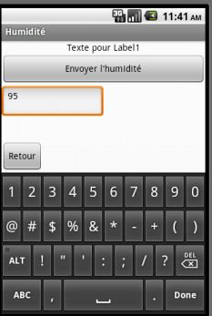
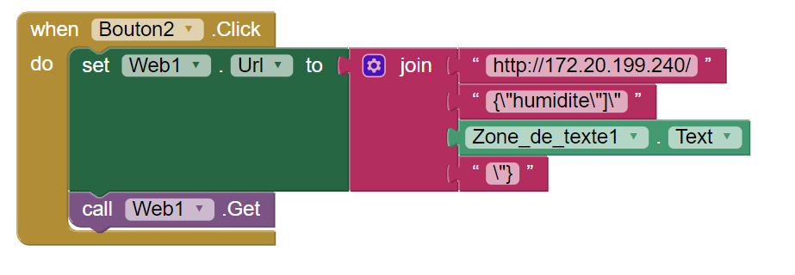
Code Arduino et App inventor
12
Envoyer des informations de l’application vers Arduino
Adresse IP
Taux d’humidité
Application

Slide 13
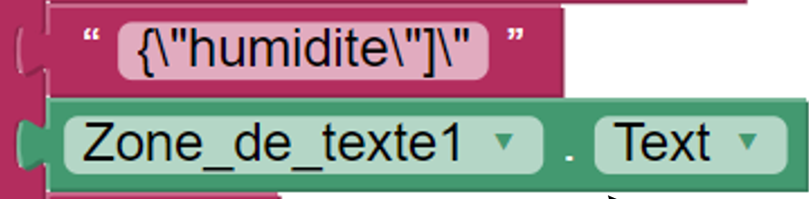
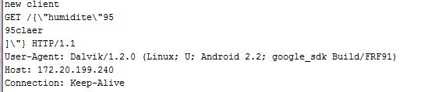
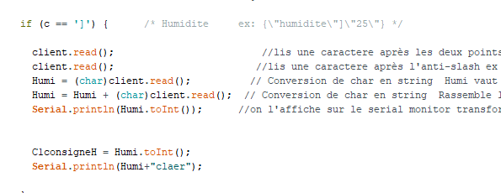
Code Arduino et App inventor
13
Envoyer des informations de l’application vers Arduino
L’information transmis par l’application

Slide 14
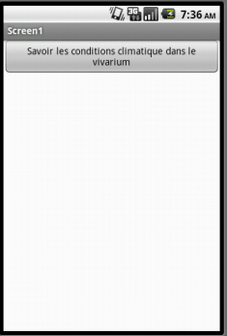
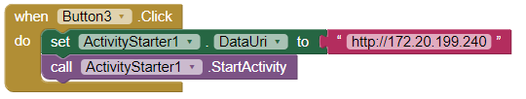

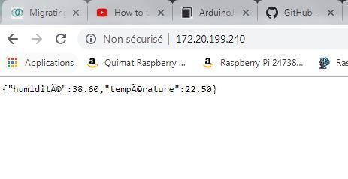
Code Arduino et App inventor
14
Envoyer des informations de l’arduino vers l’application
Code ARDUNO
Application

Slide 15

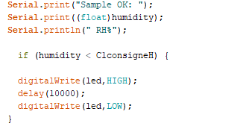
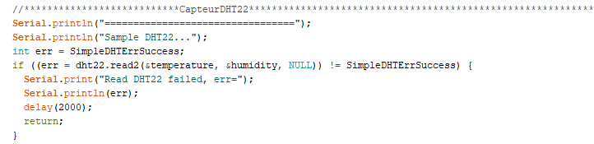

Code Arduino
15
Bibliothèque
Affiche sur le moniteur série
Port
Le brumisateur est allumé
Adresse MAC
Affiche un message d'erreur

Slide 16
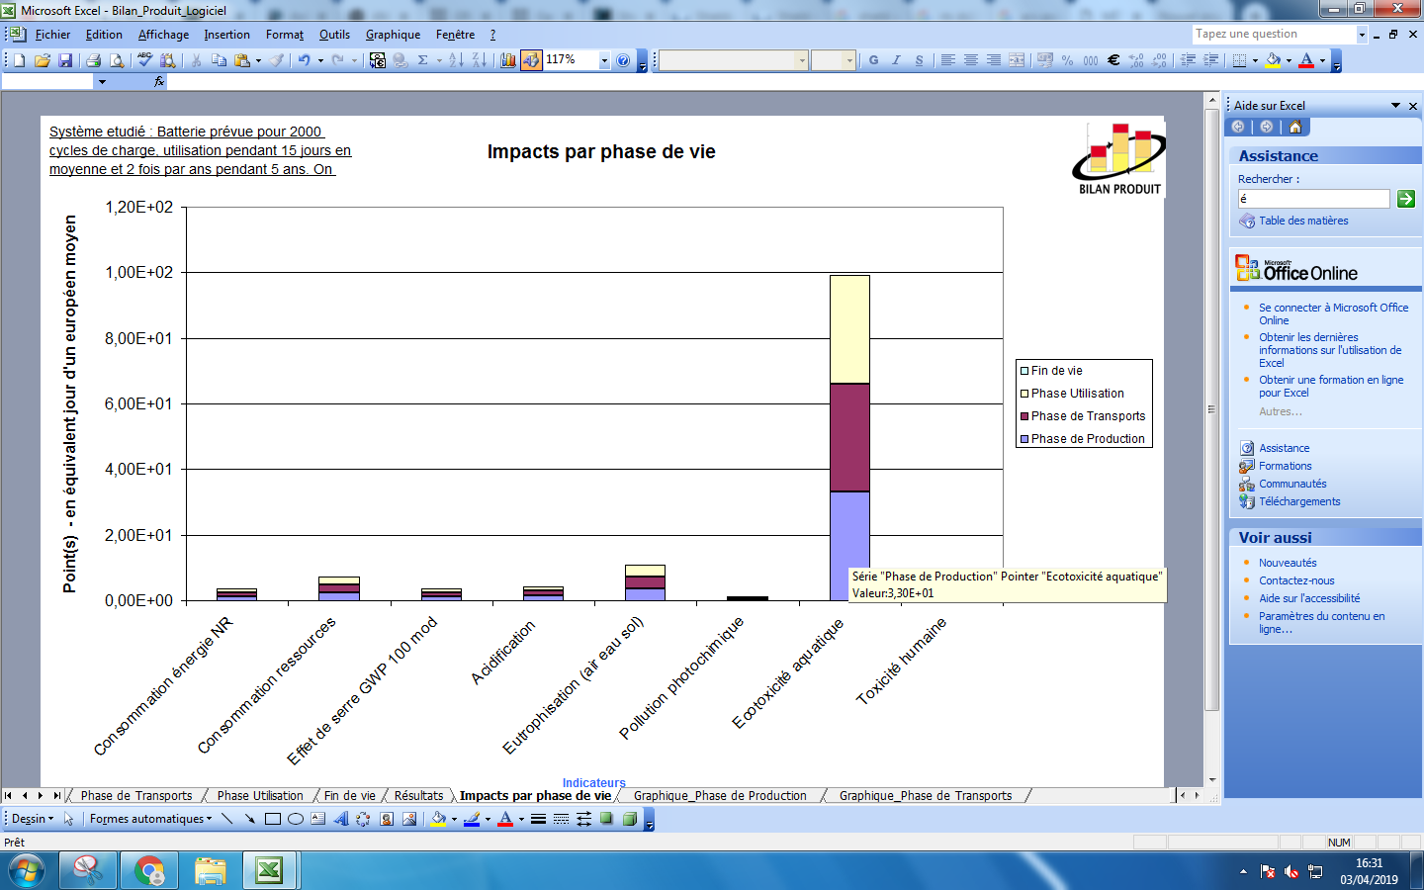
Analyse de cycle de vie
16

Slide 17
Conclusion
17
Le programme arduino permettra de assurer le développement du reptiles
Le budget est respecté

